Slide 1
Python 网络编程介绍

Slide 2
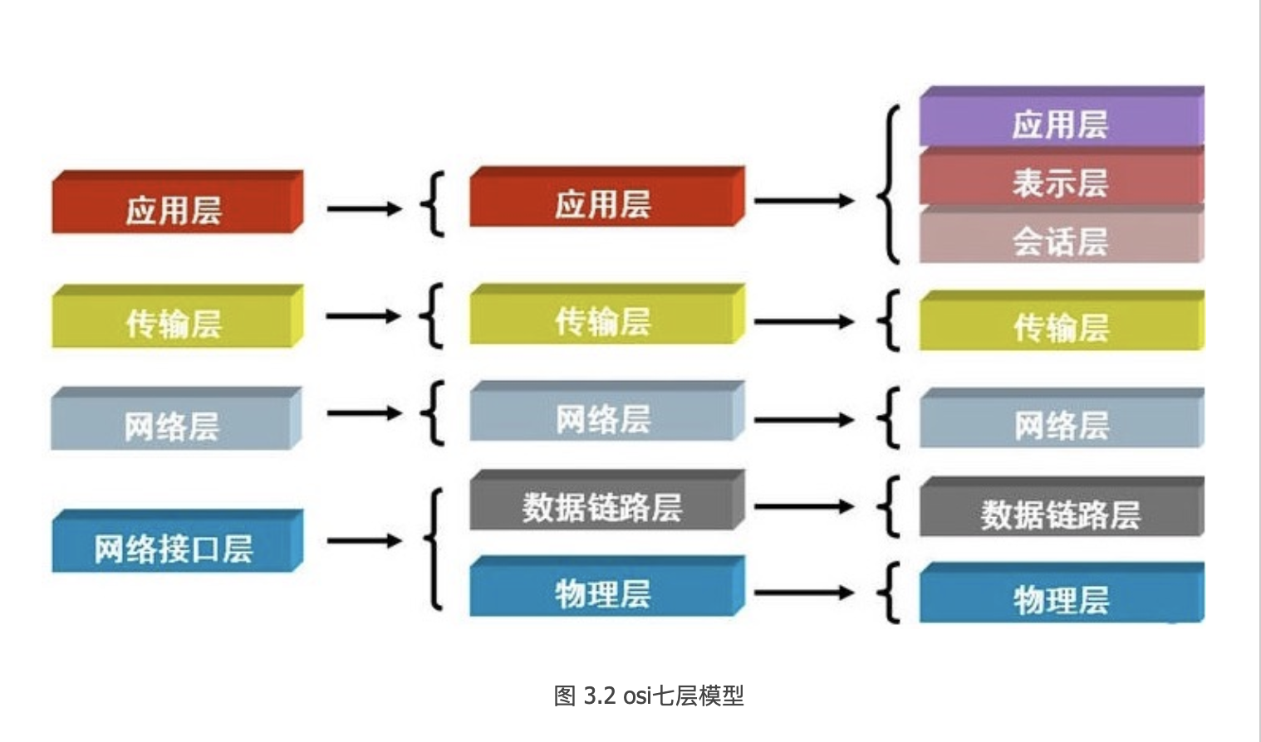

Slide 3
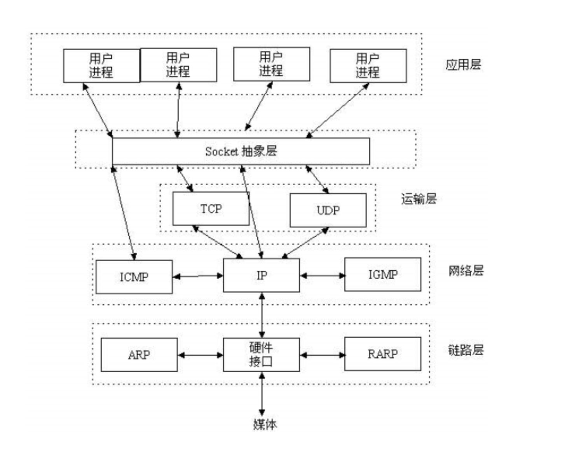

Slide 4
每台主机有一个唯一的主机地址标识（ip），同时主机内还有标识服务的序号id，称作端口（port），socket是两台主机之间信息传输的端点，绑定了相应的ip+port，可以用（ip:port）的形式表示一个socket
信息:需要寄的快递
ip:小区
port:门牌号,共有65536个端口
socket:快递地址（小区+门牌号）
TCP，UCP等协议:快递公司
利用socket发送消息:把快递（消息）放到门口（socket），由快递公司（TCP等协议）负责送到对应的地址（对方socket）

Slide 5
C/S服务模式
客服端
客服端
客服端
客服端
服务端
客服端
客服端
以买火车票为例：
客户端：发出查询请求，如果有则购买一张票
服务端：维护余票情况，如果有余票则卖票给客户端，余票数量减一；没有则返回购买失败
注：以12306APP买票是C/S服务模式，用12306网页购票是B/S模式

Slide 6
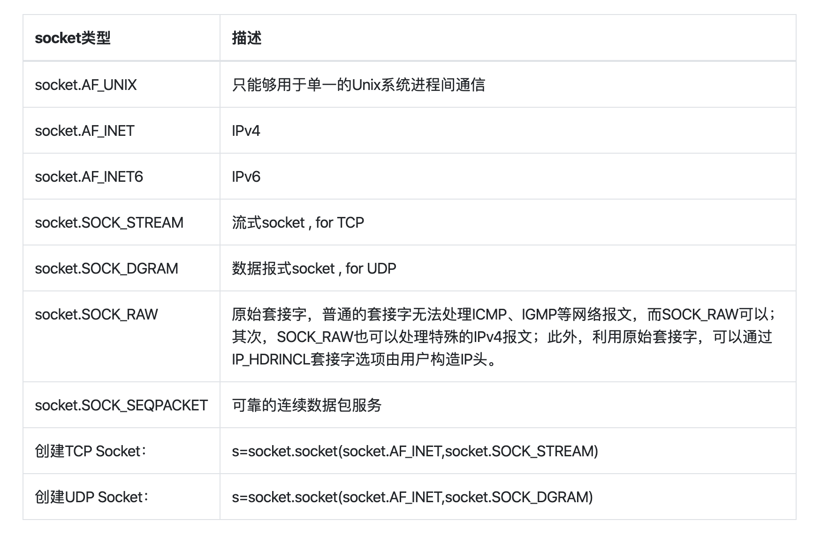
创建套接字: socket.socket(family, type)
参数说明：
family: 套接字家族，可以使AF_UNIX或者AF_INET,一般是AF_INET。
type: 套接字类型，根据是面向连接的还是非连接分为SOCK_STREAM或SOCK_DGRAM，也就是TCP和UDP的区别,一般是SOCK_STREAM。

Slide 7
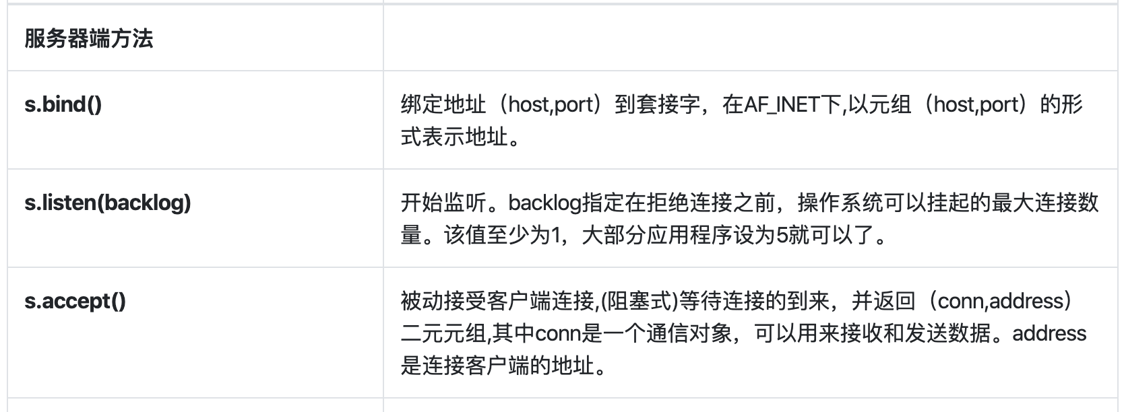
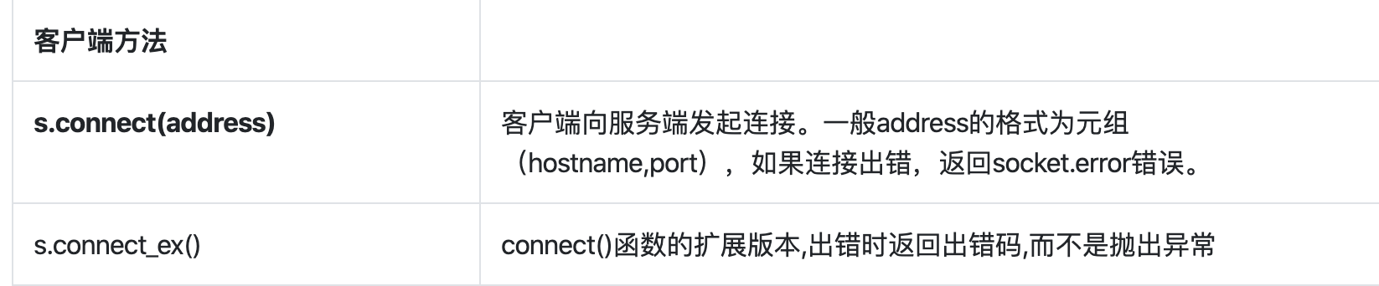
Notes:
listen着重说明

Slide 8
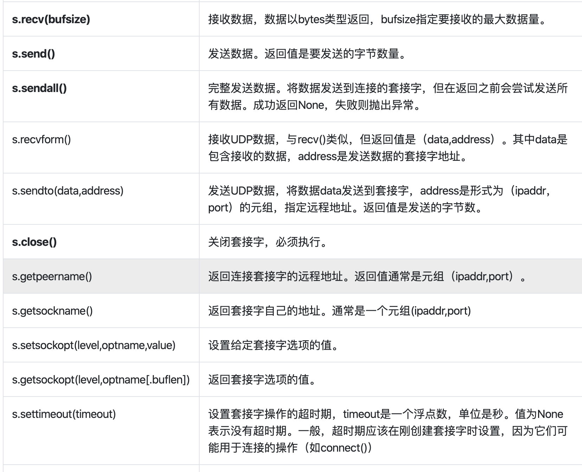
Notes:
recv() setsockopt()

Slide 9
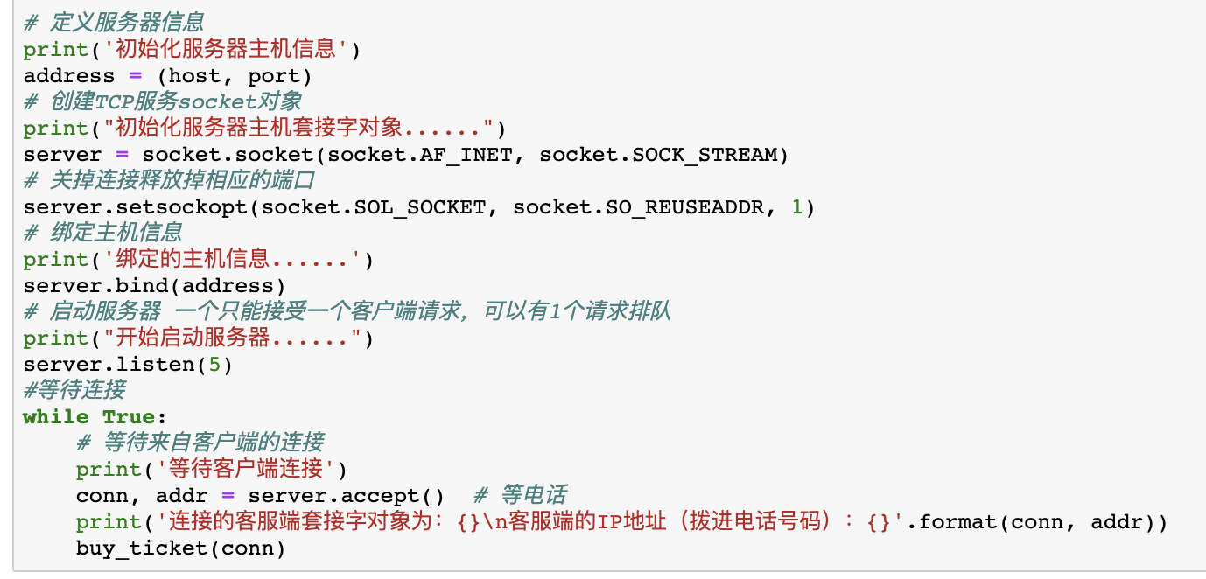
Notes:
简单说明创建socket,绑定ip,监听,socket接收到客户端套接字，字符串需要编码成byte

Slide 10
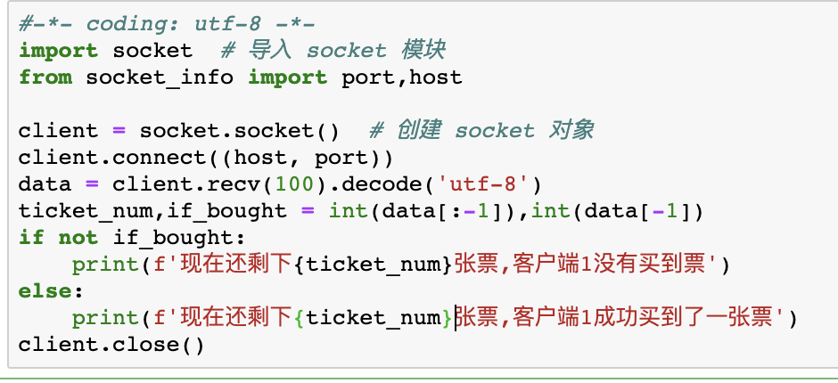
Notes:
创建客户端，关闭，必须要关闭

Slide 11
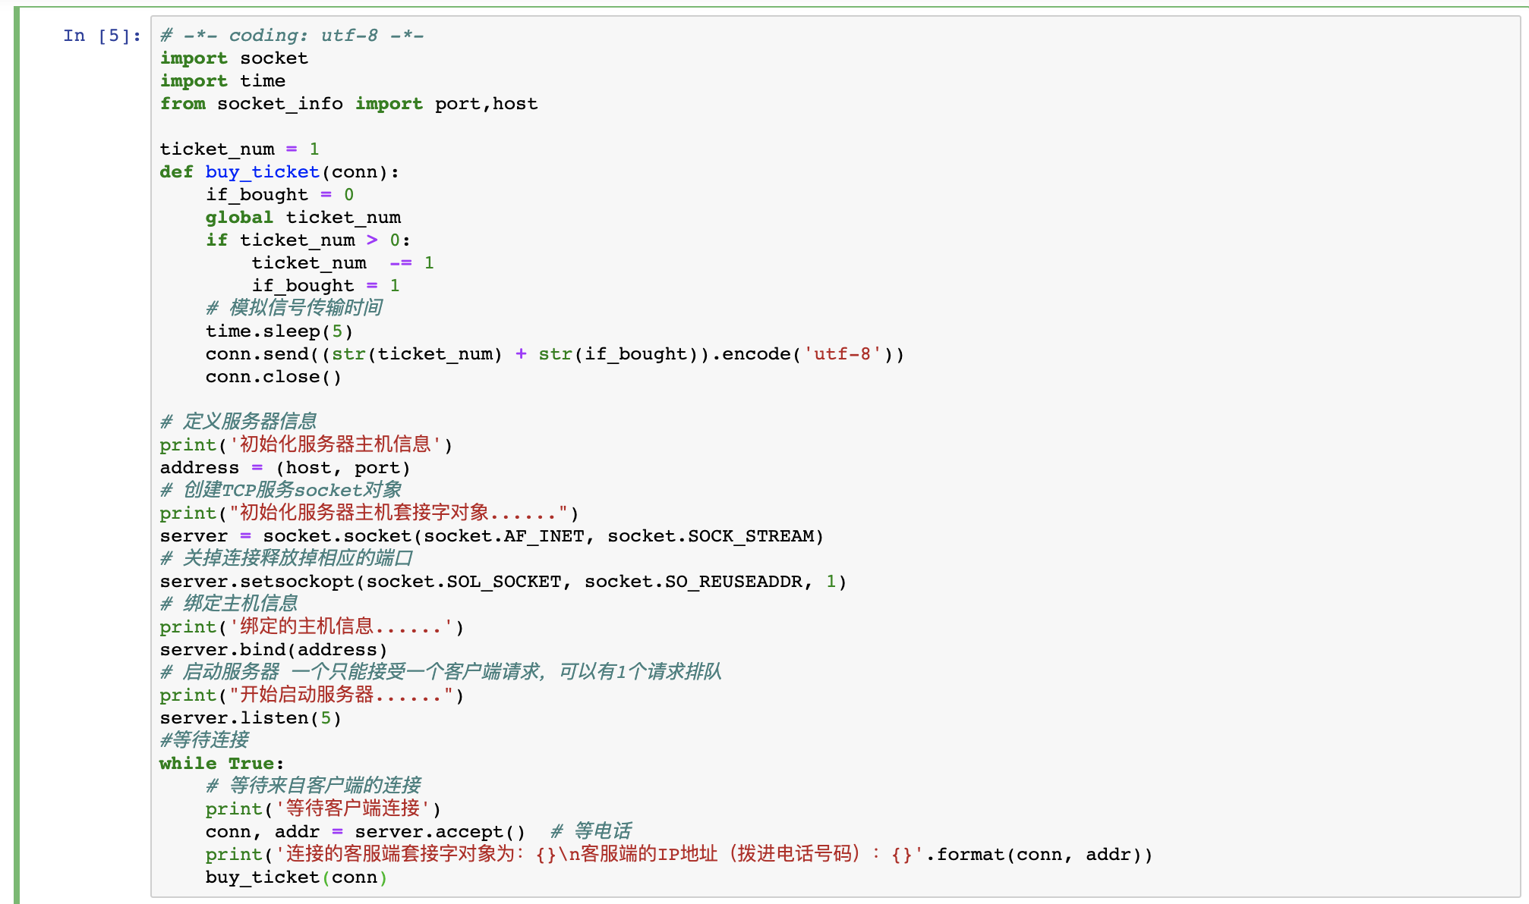
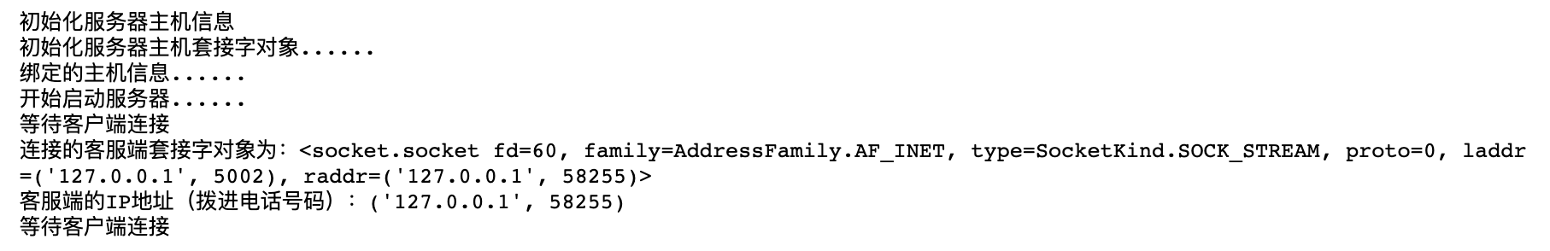
单进程服务端
弊端：顺序，一个客户端堵塞会影响其余客户端

Slide 12
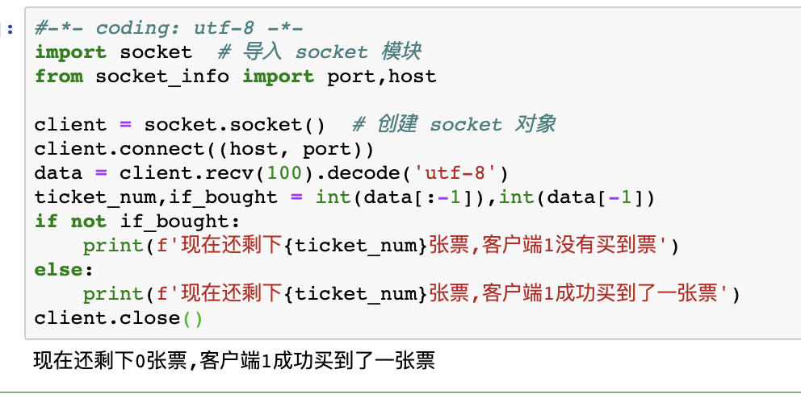
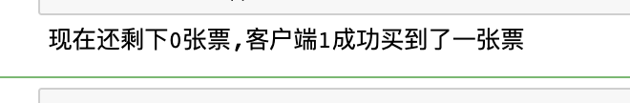
客户端

Slide 13
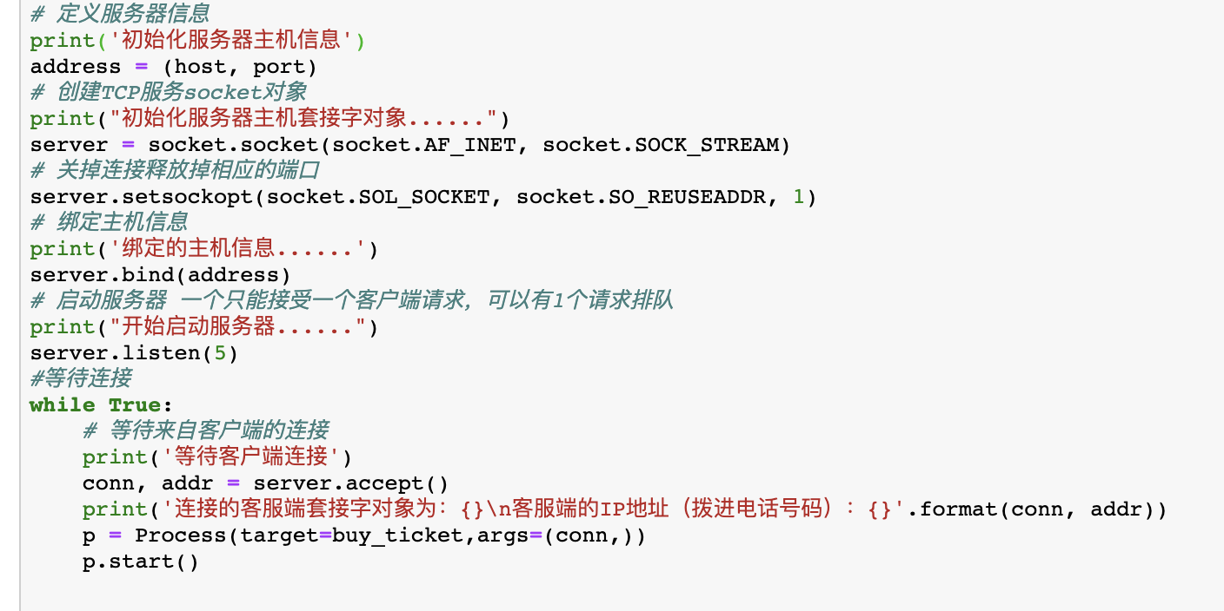
多进程服务端

Slide 14
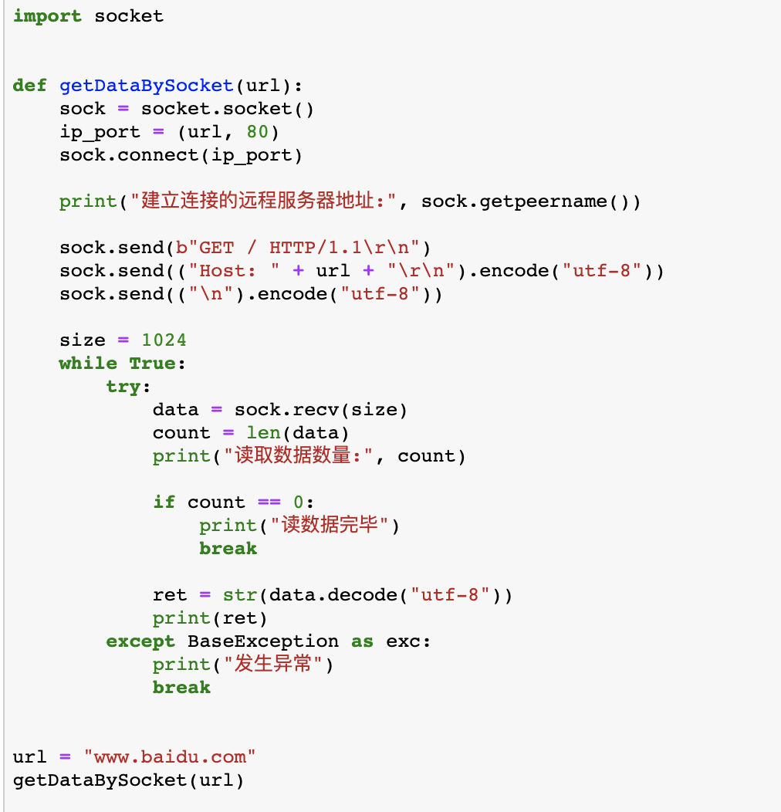
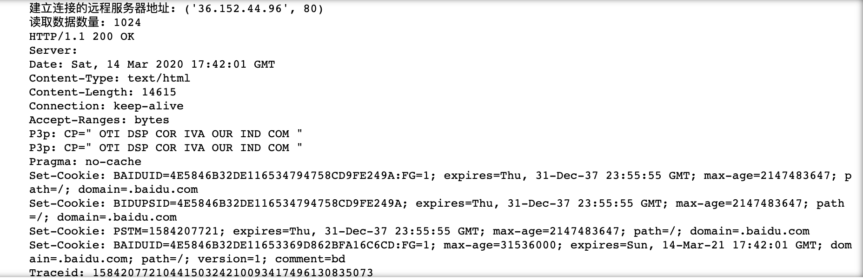
读取网页信息

Slide 15
socket是python用于网络编程的基础。
利用socket为基础在各个子领域构建起更灵活的框架。
以web服务为例:
Flask:web开发框架
Gunicorn:多进程管理
nginx:负载均衡

